Slide 1

Programación Distribuida y Paralela
Dr. Arturo Yee Rendón
Email: arturo.yee@uas.edu.mx
UNIVERSIDAD AUTÓNOMA DE SINALOA Facultad de Informática Culiacán
Notes:
1

Slide 2
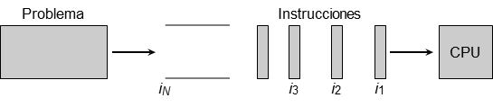
Introducción ¿Qué es el cálculo paralelo?
Tradicionalmente los programas se han desarrollado para el cálculo en serie:
Funcionan en una computador con una única CPU,
Un problema es dividido en un conjunto de instrucciones
Las instrucciones son ejecutas secuencialmente
Únicamente una instrucción es ejecutada cada vez

Slide 3
Introducción ¿Qué es el cálculo paralelo?
El cálculo en paralelo consiste en usar múltiples recursos simultáneamente para resolver un problema dado:
Hace uso de una computadora con varias CPUs
El problema es dividido en partes independientes
Cada parte es dividida en un conjunto de instrucciones
Las instrucciones son ejecutas secuencialmente
Las partes son resueltas simultáneamente
El cálculo en paralelo es la evolución natural del cálculo en serie

Slide 4
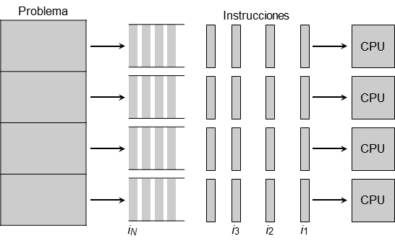
Introducción ¿Qué es el cálculo paralelo?
El cálculo en paralelo consiste en usar múltiples recursos simultáneamente para resolver un problema dado.

Slide 5
Introducción ¿Por qué hacer cálculo en paralelo?
Los motivos clásicos más importantes son:
Resultados en menos tiempo
Resolución de problemas más grandes y complejos
Realización de barridos paramétricos
Estudio de variaciones de un mismo problema
El motivo actual más importante es:
Los procesadores actuales son paralelos: n-core
El paralelismo es el futuro de la computación

Slide 6
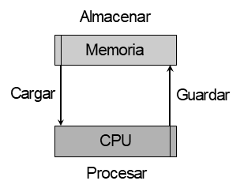
La arquitectura de von Neumann
Todos los ordenadores siguen el mismo patrón:
La memoria almacena el programa y los datos
El programa son de instrucciones a seguir por la CPU
Los datos son información a utilizar por el programa
La CPU carga los datos, los procesa según el programa y luego los guarda otra vez en memoria

Slide 7
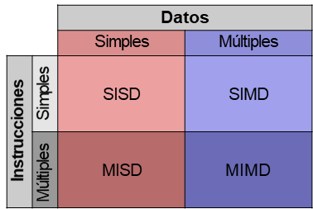
Taxonomía de Flynn
Es la clasificación más extendida del paralelismo
Distingue entre instrucciones y datos
Estos pueden ser simples o múltiples

Slide 8
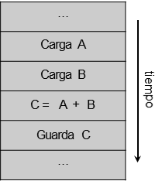
SISD: Single Instruction, Single Data
Características del modelo SISD:
La CPU procesa únicamente una instrucción por cada ciclo de reloj
Únicamente un dato es procesado en cada ciclo de reloj
Es el modelo más antiguo de ordenador y el más extendido
Ejemplo: la mayoría de los PCs, servidores y estaciones de trabajo

Slide 9
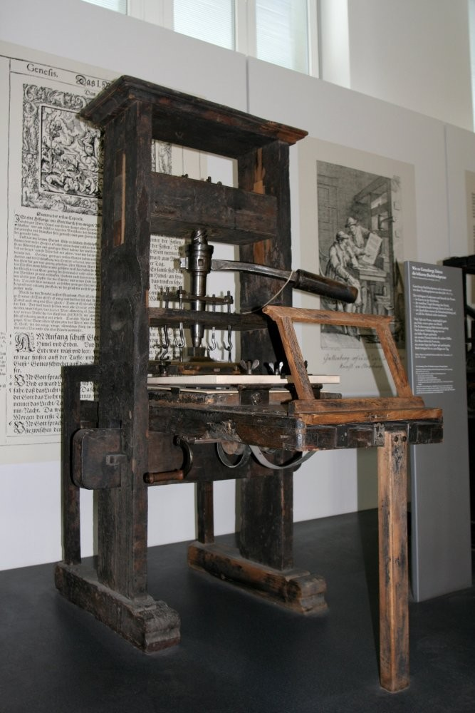
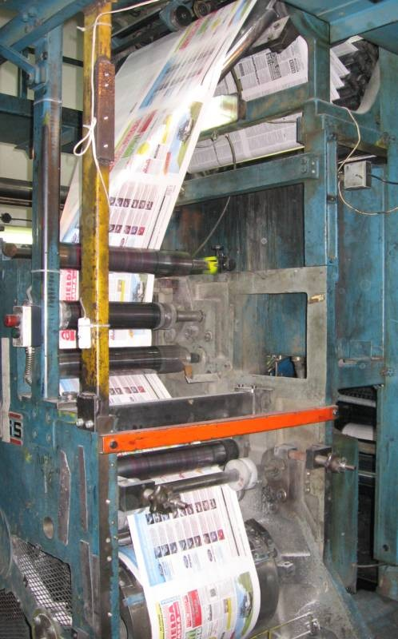
SISD: Single Instruction, Single Data
Analogía con una imprenta:
El acto de imprimir son las instrucciones del programa
La plantilla y el papel son los datos del programa
Cuanto más rápida la imprenta, más trabajo se realiza

Slide 10
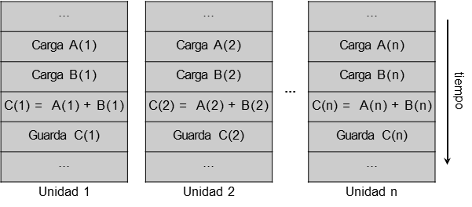
SIMD: Single Instruction, Multiple Data
Características del modelo SIMD:
Todas las unidades ejecutan la misma instrucción
Cada unidad procesa un dato distinto
Todas las unidades operan simultáneamente

Slide 11
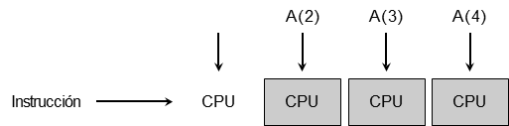
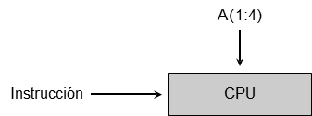
SIMD: Single Instruction, Multiple Data
Dos maneras de obtener SIMD:
Matrices de procesadores:
Procesadores vectoriales

Slide 12
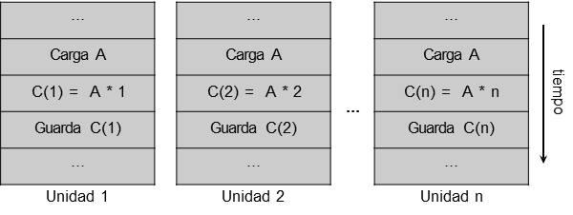
MISD: Multiple Instruction, Single Data
Características del modelo MISD:
Cada unidad ejecuta una instrucción distinta
Cada unidad procesa el mismo dato
Aplicación muy limitada en la vida real

Slide 13
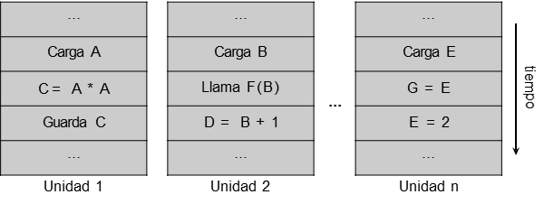
MISD: Multiple Instruction, Multiple Data
Características del modelo MIMD:
Cada unidad ejecuta una instrucción distinta
Cada unidad procesa el dato distintos
Todas las unidades operan simultáneamente

Slide 14
Clasificación de los computadoras paralelos
Las computadoras pueden clasificarse atendiendo a:
El tipo de procesador que utilizan
La manera de distribuir la memoria
La arquitectura de la computadora
Lo más habitual es según la distribución de memoria:
memoria compartida
memoria distribuída
híbridos

Slide 15
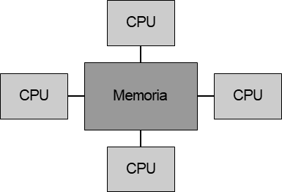
Multiprocesadores con memoria compartida
Características principales:
Todas las CPUs acceden a la misma memoria
Cambios en la memoria son visibles por todas las CPUs
Hay principalmente dos tipos: Uniform Memory Access UMA y NUMA

Slide 16
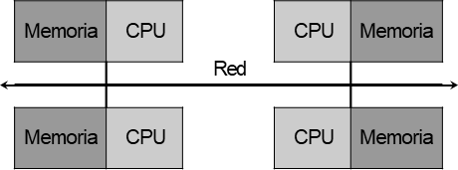
Multiprocesadores con memoria distribuida
Características principales:
Cada CPU tiene su propia memoria local
La memoria local de una CPU no es visible por las demás CPUs
Información es compartida entre CPUs por una red

Slide 17
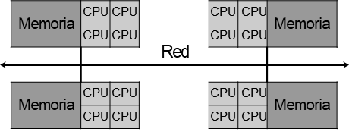
Multiprocesadores con memoria híbrido
Características principales
Grupos de CPUs comparten una misma memoria
Los grupos de CPUs se comunican por una red
Suelen ser maquinas SMP interconectadas entre sí

Slide 18
Paradigmas de programación paralela
Programación con Memoria Compartida.
Programación con Paso de Mensajes.

Slide 19
Programación paralela con memoria compartida
Se basa en disponer de varios hilos de ejecución concurrentes que pueden acceder a variables alojadas en zonas de la memoria a las que tienen acceso todos ellos.
Esto facilita mucho la programación, ya que se evita el tener que intercambiar explícitamente datos entre los diferentes procesadores.

Slide 20
Programación paralela con memoria compartida
OpenMP es un sistema de programación de memoria compartida basado en directivas de compilación, es decir:
el programador inserta directivas en el código secuencial para indicar al compilador cómo ha de realizar la paralelización, además de incorporar algunas llamadas a funciones específicas.

Slide 21
Programación paralela con memoria compartida
El modelo de ejecución de OpenMP establece que determinadas directivas (por ejemplo la directiva parallel) crean una región paralela, en la cual hay varios hilos de ejecución activos.
Durante la ejecución de un programa se van alternando las regiones paralelas con regiones secuenciales, en las que únicamente el hilo principal está activo.

Slide 22
Programación paralela con memoria compartida
Al finalizar una región paralela se impone una barrera implícita, es decir, que el hilo principal no podrá continuar hasta que no hayan alcanzado ese punto todos los hilos participantes en la región paralela que termina.

Slide 23
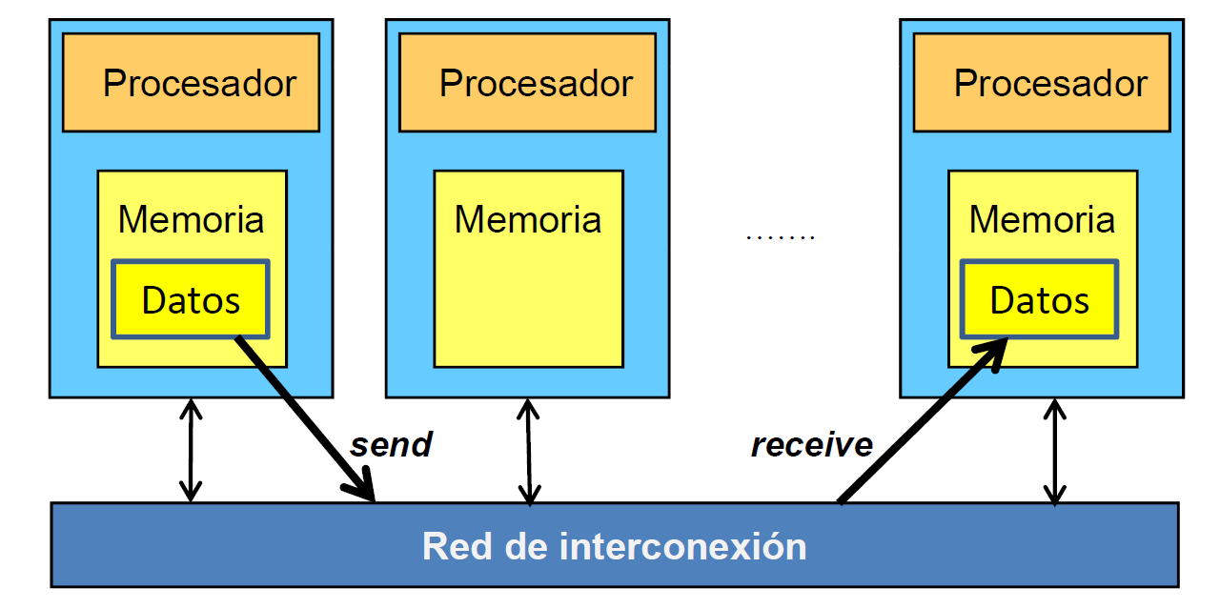
Programación paralela con memoria distribuida (paso de mensajes)
Cada procesador tiene su propia memoria local (no comparten memoria)
Los procesos que se ejecutan en cada procesador operan sobre datos locales: si se necesitan datos de otro procesador, se debe establecer una comunicación con el explícitamente mediante el envío/recepción de mensajes.
• Tiempo para construir y enviar un mensaje.
• Tiempo para recibir y desempaquetar el mensaje.

Slide 24
Programación paralela con memoria distribuida (paso de mensajes)
MPI es una API estándar (portabilidad) para la programación paralela basada en paso de mensajes (comunicación y sincronización)
Pensado para sistemas de memoria distribuida (clusters, NUMA, redes de sistemas heterogéneos, …)
El programador necesita especificar todos los detalles acerca de la distribución de datos y trabajo, sincronización … y los datos deben ser enviados y recibidos explícitamente

Slide 25
Programación paralela con memoria distribuida (paso de mensajes)
Conjunto de funciones (biblioteca) que ocultan detalles de bajo nivel, tanto hardware como software
Modelos de programación MIMD y SPMD
Diversas implementaciones: MPICH, LAM, OpenMPI, …
Se puede y suele combinar con OpenMP

Slide 26
Aceleración de la ejecución
Teóricamente, si uno dobla el número de procesadores, el tiempo de ejecución debería reducirse a la mitad.
Si se dobla el número de procesadores sucesivamente, entonces se debería acortar a la mitad el tiempo de ejecución

Slide 27
Aceleración de la ejecución
Todo programa consta de:
Una o más porciones que no se pueden paralelizar
Una o más porciones paralelizables

Slide 28
Ley de Amdahl
La ley de Amdahl es un modelo matemático que describe la relación entre:
la aceleración esperada de la implementación paralela de un algoritmo y
la implementación serial del mismo algoritmo.

Slide 29
Aceleración de la ejecución
Evalúa como cambia el rendimiento al mejorar una parte de la computadora.
Define el speedup (aceleración) que se puede alcanzar al usar cierta mejora.
_{Speedup =} Rendimiento al usar la mejora Rendimiento sin usar la mejora
Alternativamente
_{Speedup =} Tiempo de ejecución sin la mejora Tiempo de ejecución con la mejora

Slide 30
Aceleración de la ejecución
El speedup depende de dos factores:
La fracción del proceso original que puede ser mejorado.
Si la mejora afecta 20 segundos de un proceso que tarda 60 segundos, entonces Fracción_{mejora} = 20/60.
Aceleración de la fracción que puede ser mejorada.
Si la mejora hace que la parte que tardaba 20 segundos ahora tarde 12, Speedup_{mejora} = 20/12.

Slide 31
Tiempo de ejecución
El tiempo de ejecución mejorado es igual al tiempo que no se usa la mejora mas el tiempo que si usa la mejora.
⎛
Fracciónmejora ⎞
Tiempo de ejecución
nuevo = Tiempo de ejecución
viejo × ⎜ (1- Fracción
mejora) +
⎟
⎝
Speedupmejora ⎠

Slide 32
Aceleración de la ejecución
Tiempo de ejecución original: 60 segundos.
Mejora: 20 segundos se hacen ahora en 12.
Fracción_{mejora}: 20/60 = 0.333.
Speedup_{mejora}: 20/12 = 1.667.
Tiempo de ejecución con la mejora: 60 x ((1 – 0.333) + 0.333/1.667) = 60 x (0.667 + 0.2) = 60 x (0.867) = 52

Slide 33
Aceleración de global
El speedup global es:
_{Speedupglobal =} Tiempo de ejecuciónoriginal
Tiempo de ejecuciónmejora
Alternativamente:
1
Speedupglobal =
(1- Fracciónmejora) + ^{Fracciónmejora}
Speedupmejora

Slide 34
Aceleración de global
Fracción_{mejora}: 20/60 = 0.333.
Speedup_{mejora}: 20/12 = 1.667.
Tiempo de ejecución original: 60 segundos.
Tiempo de ejecución con la mejora: 52 segundos.
Speedup_{global} = 60 / 52 = 1.15.
Speedup_{global} = 1 / ((1 – 0.333) + (0.333 / 1.667)) = 1.15.

Slide 35
Ley de Amdahl en equipos paralelos
Ahora si consideramos (N) procesadores nos quedaría en relación siguiente:
1
Speedupglobal =
(1- Fracciónmejora) + ^{Fracciónmejora}
N

Slide 36
Ley de Amdahl en equipos paralelos
Cada vez que se dobla el número de procesadores la aceleración disminuye De esta manera se tiende al límite siguiente:
1
Speedupglobal =
(1- Fracciónmejora)

Slide 37
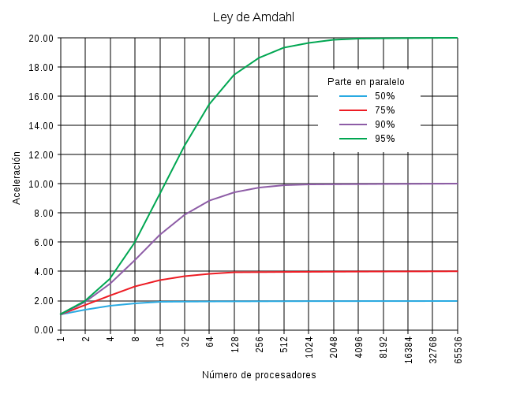
Ley de Amdahl en equipos paralelos
1
Speedupglobal =
(1- Fracciónmejora) + ^{Fracciónmejora}
N
Por ejemplo, si la porción 0.5 del programa es secuencial, el incremento de velocidad máximo teórico con computación distribuida será de 2 = (1/(0.5+(1-0.5)/N)) cuando N sea muy grande.

